Slide 1


Slide 2

WEBINAR
Generación y análisis de la información del gasto público territorial en primera incancia, infancia y adolescencia
Mayo 18 de 2023

Slide 3

Objetivo
Dar a conocer los elementos que orientan a los territorios en el análisis del gasto público territorial destinado a la garantía de los derechos de la primera infancia, infancia y adolescencia

Slide 4
¿Quiénes deben conformar el
equipo para este análisis?
Entidades con competencia en la generación de datos y análisis de información presupuestal:
Con el apoyo de:
  Secretarías sectoriales
  DNP
  ICBF
  UNICEF
Secretaría de Planeación
Secretaría de Hacienda

Slide 5

¿Qué debo hacer
para descargar la información?
Diríjase a la gráfica y filtre el departamento y municipio de su interés, allí encontrará los datos generales
Descargue los datos de su municipio en formato en Excel
✔
Ubique en la página https://portalsuin.icbf.gov.co/gasto público territorial la sección que contiene la metodología de estimación del gasto público con base en la fuente CUIPO para 2021
En la hoja número 2, encontrará la información desagregada.
Identifique el municipio y vigencia de su interés
¡Ya tiene la información disponible!

Slide 6
¿Cómo hago
el análisis de la información?
El análisis se realiza con base en las definiciones contenidas en el Trazador Presupuestal de Niñez y Adolescencia del Departamento Nacional de Planeación que se encuentran descritas en el lineamiento de RPC
Curso de vida
Categorías del Gasto
Gasto Público específico

Slide 7
¿Cómo hago
el análisis por curso de vida?
Agregue tres columnas a su Excel y distribuya los recursos obligados en cada rubro de acuerdo a los rangos de edad definidos en la ley, así:
Primera infancia
Mujeres gestantes
Niñas y niños de 0 a 5 años
Infancia
Niñas y niños de 6 a 11 años
Adolescencia
Adolescentes de 12 a 17 años
Código de Infancia y Adolescencia
Política de Estado para el Desarrollo Integral de la Primera Infancia de Cero a Siempre
Política Nacional de Infancia y Adolescencia
Código de infancia y adolescencia

Slide 8
Ejemplo
Analice las obligaciones
Agregue tres columnas y distribuya el total del rubro donde corresponda
Si hay existen del rubro que no corresponden a niñez, consígnelos en una columna adicional
Verifique que el valor distribuido sea igual al total de la obligación
Verifique la consistencia de su clasificación

Slide 9
¿Cómo hago
el análisis por categoría de gasto?
Ahora que tiene el análisis por curso de vida, agregue una columna en la parte izquierda de su Excel, asigne a cada rubro la categoría del gasto según corresponda, así:
1. Salud
2. Alimentación y Nutrición
3. Educación y formación Integral
4. Identidad y diversidad.
5. Ciudadanía y Participación
6. Protección y prevención Vulneraciones
7. Deporte, recreación, cultura, juego, Ciencia, Tecnología e Innovación (CTEI) y medio ambiente
8. Sexualidad autónoma y responsable
9. Oportunidades para la transición a la juventud.
10. Familia y Cuidado
11. Gobierno y capacidades
12. Superación de la Pobreza
13. TIC y virtualización

Slide 10
Ejemplo
Agregue una columna asociando cada categoría del gasto

Slide 11
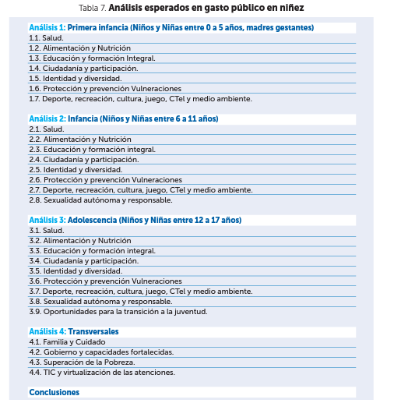
¿Cómo
Estructurar el informe?
Elabore el informe de acuerdo a la estructura propuesta en el lineamiento de RPC.
Para iniciar tome los datos clasificados por curso de vida y categoría de gasto y ubíquelos en cada uno de los capítulos y subcapítulos correspondes.
Una vez cuente con la información responda cada una de las preguntas orientadoras.
Finalmente haga una reflexión acerca de hacia donde debería orientar el gasto público en niñez en su territorio en el corto, mediano y largo plazo.

Slide 12
Preguntas
orientadoras
Con la información procesada responda las preguntas orientadoras del lineamiento de RPC
Logros
¿Cuál es el programa que concentra la mayor inversión para la niñez respecto a las categorías del gasto en su territorio?
¿Cuál es el sector que más invierte en la niñez en su territorio?
Principales dificultades
Brechas entre la necesidad de atención para niños, niñas y adolescentes vs. el recurso disponible
¿Cuál fue la fuente principal de recursos para la niñez en su territorio?
Para financiar los temas de niñez propuestos en el Plan de Desarrollo Territorial
Acciones adelantadas
¿Cómo se superaron las dificultades?
¿Qué temas quedan pendientes?

Slide 13

GRACIAS

